Slide 1

CHỦ NGHĨA XÃ HỘI KHOA HỌC

Slide 2
CHỦ NGHĨA XÃ HỘI KHOA HỌC

Slide 3
KẾT CẤU GIÁO TRÌNH CNXHKH
Nhập môn CNXHKH
Sứ mệnh lịch sử của GCCN
CNXH và Thời kỳ quá độ lên CNXH
Dân chủ XHCN và nhà nước XHCN
Cơ cấu xã hội – GC và liên minh GC, TL trong TKQĐ lên CNXH
Vấn đề dân tộc và tôn giáo trong TKQĐ lên CNXH
Vấn đề gia đình trong TKQĐ lên CNXH

Slide 4
Chương 1
NHẬP MÔN
CHỦ NGHĨA XÃ HỘI KHOA HỌC

Slide 5
Chñ nghÜa M¸c – lªnin
TriÕt häc
M¸c - Lªnin
KT - CT häc
M¸c - Lªnin
CNXH
khoa häc
N/c những quy luật chung nhất của TN, XH, TD của 5 HTKT-XH
N/c quy luật kinh tế trong quá trình SXVC của HT KT-XH TBCN và quá độ lên CNXH
N/c những quy luật CT – XH của HT KT-XH CSCN

Slide 6
NỘI DUNG CHÍNH
SỰ RA ĐỜI CỦA CNXH KHOA HỌC
CÁC GIAI ĐOẠN PHÁT TRIỂN CƠ BẢN CỦA CNXHKH
ĐỐI TƯỢNG, PHƯƠNG PHÁP VÀ Ý NGHĨA CỦA VIỆC NGHIÊN CỨU CNXHKH

Slide 7
1. SỰ RA ĐỜI CỦA CNXH KHOA HỌC
1.1.1. Hoàn cảnh lịch sử ra đời Chủ nghĩa xã hội khoa học
1.1.2. Vai trò của Các Mác và Ph. Ănghen

Slide 8
1.1.1. Hoàn cảnh lịch sử ra đời CNXH khoa học
Điều kiện kinh tế - xã hội
+ Vào những năm 40 của thế kỷ XIX, CM công nghiệp đã hoàn thành ở Anh, chuyển sang Pháp, Đức và làm xuất hiện một LLSX mới – nền đại công nghiệp.

Slide 9
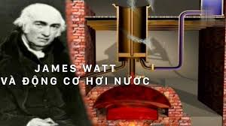

Slide 10
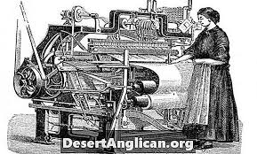
Máy dệt vải

Slide 11

Máy kéo sợi

Slide 12
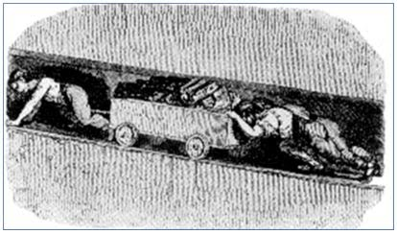
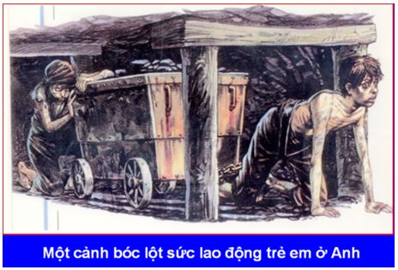
Cuộc đấu tranh của giai cấp vô sản chống lại sự thống trị áp bức của giai cấp tư sản ngày càng phát triển mạnh mẽ.
Lao động ở mỏ than

Slide 13
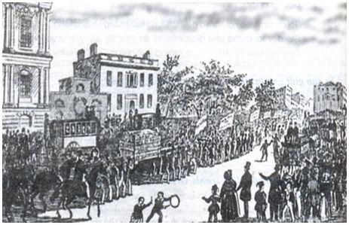
Tháng 2-1842: Công nhân Anh đưa hiến chương đến Quốc Hội

Slide 14
Phong trào Hiến chương của những người lao động ở nước Anh diễn ra trên 10 năm (1836 - 1848);
Phong trào công nhân dệt ở thành phố Xi-lê- di, nước Đức diễn ra năm 1844.
Năm 1831, công nhân dệt thành phố Li-ông, nước Pháp đấu tranh với khẩu hiệu:”Sống trong lao động hoặc chết trong chiến đấu”.
Năm 1834, công nhân nhà máy tơ Li-ông khởi nghĩa đòi lập nền cộng hòa.

Slide 15


Slide 16
Không tắm 2 lần trên 1 dòng sông
Bạn đang sống cũng là bạn đang chết

Slide 17
Tiền đề khoa học tự nhiên – tư tưởng lý luận
- Khoa học :
+ Thuyết tế bào
+ Khẳng định tính đúng đắn của CNDVBC và CNDVLS
+ Thuyết tiến hoá @
+ Định luật bảo toàn và chuyển hoá năng lượng @
+ Làm cơ sở lý luận và phương pháp luận cho CNXHKH
- Lý luận:
+ Triết học cổ điển Đức @
+ Cung cấp tiền đề lý luận và tư tưởng trực tiếp đưa đến sự ra đời của CNXHKH
+ Kinh tế chính trị học cổ điển Anh @
+ CNXH không tưởng - phê phán Pháp, Anh
+ Là 3 nguồn gốc lý luận của chủ nghĩa Mác - Lênin

Slide 18
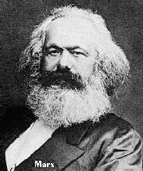

1.1.2. VAI TRÒ CỦA MÁC VÀ ĂNGGHEN
NHỮNG NGƯỜI LAO ĐỘNG TOÀN TRÁI ĐẤT LIÊN HIỆP LẠI

Slide 19
Sự chuyển biến lập trường triết học và lập trường chính trị của hai ông
Từ năm 1843 – 1844 hai ông hoạt động chung
Từ lập trường triết học duy tâm chuyển sang duy vật
Từ lập trường cách mạng dân chủ chuyển sang lập trường CSCN

Slide 20
Ba phát kíên vĩ đại
Học thuyết duy vật lịch sử: cốt lõi nhất là học thuyết hình thái KT–XH
Học thuyết giá trị thặng dư
Học thuyết sứ mệnh lịch sử thế giới của GCCN

Slide 21
Học thuyết sứ mệnh lịch sử thế giới của GCCN
Sứ mệnh lịch sử toàn thế giới của giai cấp công nhân, giai cấp có sứ mệnh thủ tiêu chủ nghĩa tư bản, xây dựng thành công chủ nghĩa xã hội và chủ nghĩa cộng sản.

Slide 22
1.2.3. Tuyên ngôn của Đảng Cộng sản đánh dấu sự ra đời của Chủ nghĩa xã hội khoa học
Tuyên ngôn của Đảng Cộng sản là tác phầm kinh điển chủ yếu của Chủ nghĩa xã hội khoa học.
Tuyên ngôn của Đảng Cộng sản còn là Cương lĩnh chính trị, là kim chỉ nam hành động của toàn bộ phong trào cộng sản và công nhân quốc tế.

Slide 23
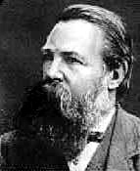
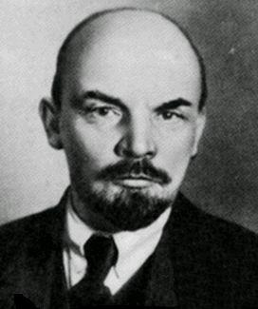

1.2. Các giai đoạn phát triển cơ bản của CNXHKH

Slide 24
1.2.1. C.Mác và Ph.Ăngghen phát triển CNXH KH
Thời kỳ từ 1848 đến 1871 (Công xã Pari):
Về tư tưởng cách mạng không ngừng
Về nhà nước chuyên chính vô sản
Về tư tưởng liên minh giai cấp (C-N)
Về chính đảng cách mạng của giai cấp vô sản

Slide 25
Thời kỳ từ sau Công xã Pari đến 1895
Về tư tưởng nhà nước kiểu mới
Về xây dựng chính Đảng của GCCN
Về thời kỳ quá độ lên CNCS
Về vấn đề gia đình
Notes:
VS

Slide 26
- Theo Mác – Ăngghen: Thời kỳ quá độ
Hình thái KT-XH TBCN
Hình thái KT-XH CSCN
Giai đoạn thấp
Giai đoạn cao
(CNCS)
t
Giai đoạn thấp = Thời kỳ quá độ lên CNCS

Slide 27
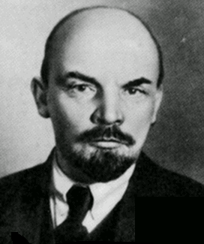
1.2.2. V.I.Lênin vận dụng và phát triển CNXH KH trong điều kiện mới
Công lao lớn nhất của Lênin: Làm cho lý luận CNXHKH trở thành hiện thực
2.2.1. Thời kỳ trước CM tháng Mười Nga:
Đấu tranh chống lại các trào lưu phi mác – xít
Lý luận về CM dân chủ tư sản kiểu mới
Về Đảng kiểu mới của GCCN
Diễn biến của CMXHCN

Slide 28
1.2.2. V.I.Lênin vận dụng và phát triển CNXH KH trong điều kiện mới
Thời kỳ sau CM tháng Mười Nga:
Về chính trị: vấn đề dân chủ và chuyên chính vô sản
Về kinh tế: Thành phần KT…
Về văn hóa, giáo dục…
Biện pháp xây dựng CNXH

Slide 29
CNXH SAU KHI LÊNIN QUA ĐỜI ĐẾN NAY
Liên xô: CN Mác – Lênin, tư tưởng Stalin
Trung Quốc: CN Mác - Lênin , TT Mao Trạch Đông, LL Đặng Tiểu Bình; Thuyết 3 đại diện của Giang Trạch Dân, CNXH hài hòa của Hồ Cẩm Đào, 4 toàn diện (CNXH đặc sắc TQ thời đại mới) của Tập Cận Bình…
Việt Nam: CN Mác - Lênin, TT Hồ Chí Minh
CHDCND Lào: CN Mác - Lênin, TT Cayxon Phômvihan
Cu Ba: CN Mác - Lênin, TT Hoxemacti được kết tinh trong tư tưởng và hành động của Phiđen
CHDCND Triều Tiên: Chủ thuyết Kim Nhật Thành
CNXH thế kỷ XXI: CN Mác – Lênin, TT Bôlivia và Kinh thánh…

Slide 30
1.3. Đối tượng, phương pháp và ý nghĩa của việc nghiên cứu Chủ nghĩa xã hội khoa học
1.3.1. Đối tượng nghiên cứu của Chủ nghĩa xã hội khoa học:
Những qui luật, tính qui luật chính trị- xã hội của quá trình phát sinh hình thành và phát triển của hình thái kinh tế- xã hội cộng sản chủ nghĩa mà giai đoạn thấp là chủ nghĩa xã hội; những nguyên tắc cơ bản, những điều kiện, những con đường và hình thức, phương pháp đấu tranh cách mạng của giai cấp công nhân và nhân dân lao động nhằm hiện thực hóa sự chuyển biến từ chủ nghĩa tư bản lên chủ nghĩa xã hội và chủ nghĩa cộng sản.

Slide 31
1.3. Đối tượng, phương pháp và ý nghĩa của việc nghiên cứu Chủ nghĩa xã hội khoa học
1.3.2. Phương pháp nghiên cứu của Chủ nghĩa xã hội khoa học:
Phương pháp kết hợp lịch sử - lôgíc
Phương pháp khảo sát và phân tích về mặt chính trị - xã hội
Phương pháp so sánh
Các phương pháp có tính liên ngành

Slide 32
1.3. Đối tượng, phương pháp và ý nghĩa của việc nghiên cứu Chủ nghĩa xã hội khoa học
1.3.3. Ý nghĩa của việc nghiên cứu Chủ nghĩa xã hội khoa học:
Về mặt lý luận
Về mặt thực tiễn

